Slide 1
ЛЕКЦІЯ №2
ТЕХНОЛОГІЧНІ ПРОЦЕСИ ГАРЯЧОГО ОБ’ЄМНОГО ШТАМПУВАННЯ

Slide 2
2.1. Штампування на молотах
Процес штампування на молотах полягає в заповненні деформованим металом порожнин штампів. Порожнини, в яких метал, що знаходиться в пластичному стані, піддається деформації, називаються рівчаками. Рівчак, що представляє собою точний відбиток виготовляється поковки, називається кінцевим рівчаком штампа. Решта рівчаків штампа є допоміжними або заготівельними, які служать для зміни розмірів вихідної заготовки для надання їй оптимальної форми, яка буде сприяти бездефектної її деформації. Кінцевий рівчак як і інші рівчаки, розташовуються зазвичай в двох частинах молотового штампа: у нижній і верхній частини штампа , рис. 2.1. Нижня частина штампа закріплюється через штампотримач в нерухомій частині молота – шаботі, а верхня частина штампа кріпиться в зворотно-поступально рухливій бабі молота.

Slide 3
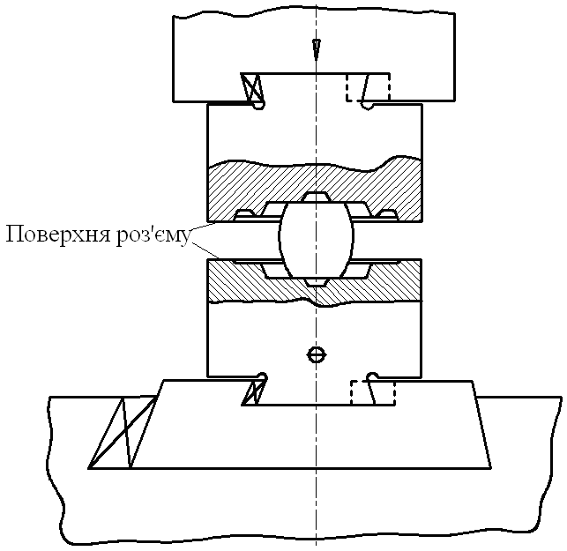
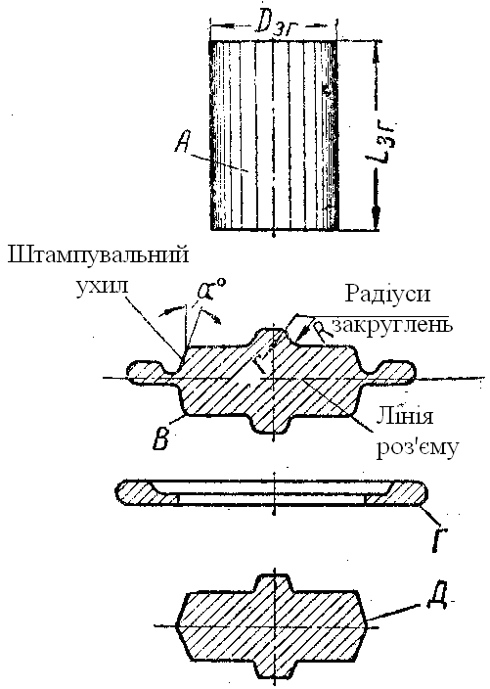
Рис. 2.1 – Схема кріплення верхньої і нижньої частини штампу в молоті
Класифікація поковок, що штампуються на молотах, приведена в табл.. 2.1.

Slide 4

Вихідною інформацією для розроблення креслення поковки є креслення деталі із зазначеними на ньому розмірами, граничними відхиленнями розмірів, шорсткістю поверхонь, маркою матеріалу і установочними базами.
В припусках для подальшої обробки повинні бути враховані: вм'ятини від окалини. Шар зневуглецьованого металу, спотворення форми поверхні і інші можливі дефекти.
В допусках враховують недоштампування по висоті, коливання розмірів рівчака штампа в результаті зносу, зсув половин штампа, викривлення і ряд інших чинників.
Припуски і допуски на сталеві поковки призначають по ГОСТ 7505-89.
Призначення допусків на розміри поковок, що штампуються в закритих рівчаках осадженням в торець, має ряд особливостей і виконується в наступній послідовності:
- вибирають за ГОСТ 7505-89 допуски на розміри;
- визначають об’єм поковки за максимальними горизонтальним і мінімальним вертикальним її розмірами;
- за об’ємом поковки і з урахуванням угару металу визначають мінімальну довжину заготовки з прокату з урахуванням нижнього відхилення розміру поперечного перерізу;
- встановивши допуск на довжину заготовки, розраховують її максимальний об'єм; в розрахунках довжину і розміри заготовки беруть з позитивними відхиленнями;

Slide 5
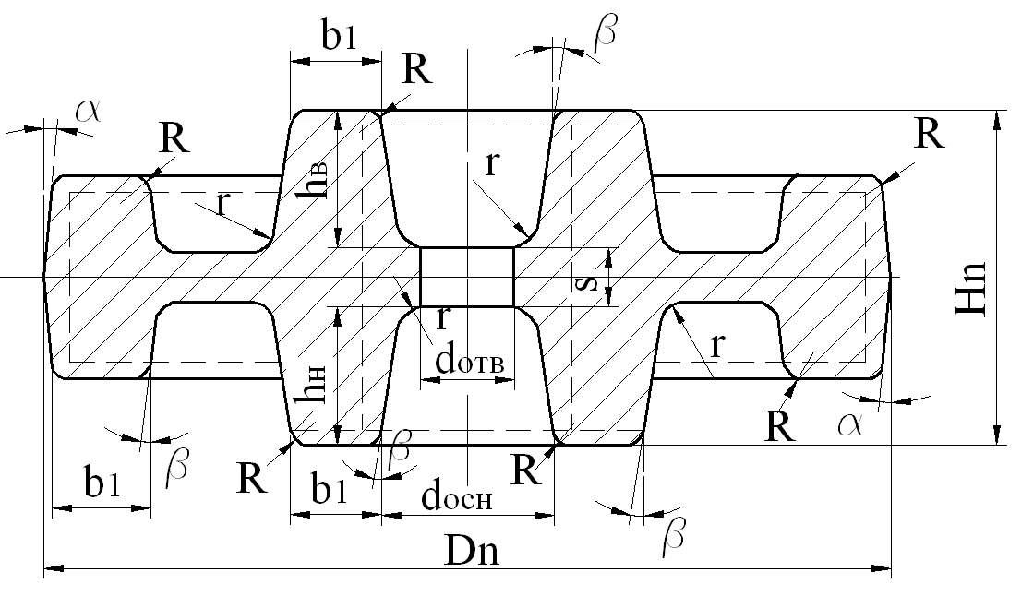
- знаходять різницю об’ємів заготовки (мінімального і максимального);
- діленням цієї різниці на площу проекції поковки на площину рознімання, отримують значення відхилень розмірів поковки, від номінальних по висоті, тобто верхні відхилення розмірів, а нижнє відхилення при цьому залишається таким, яким воно передбачено в ГОСТі.
При конструюванні поковок передбачають зовнішні радіуси заокруглень R (рис. 2.2) для запобігання концентрації напружень, розгарних тріщин в кутках гравюри рівчака штампа, зниження зусиль, необхідних для заповнення кутів і забезпечення плавної зміни напрямку волокон. Найменші значення R залежать від маси поковки і глибини порожнини рівчака.
Напуски (внутрішні радіуси закруглень, напуски на отвори проточки, штампувальні ухили).
Радіуси закруглення внутрішніх кутів поковки r (див. рис. 2.1) впливають на умови течії металу, стійкість штампа і якість поковок.
R і r – зовнішні і внутрішні радіуси відповідно;
і
– зовнішні і внутрішні штампувальні відхилення відповідно;
– діаметр поковки;
– висота поковки;
і
– глибина відповідно нижньої і верхньої намітки під отвір
Рисунок 2.2 – Креслення поковки

Slide 6

Внутрішні радіуси повинні бути в 3 – 4 рази більше зовнішніх радіусів, в іншому випадку можливе утворення затисків чи перерізів волокон. Величину зовнішніх радіусів закруглень вибирають за ГОСТ 7505-89 в залежності від орієнтовної маси поковки і глибини рівчака штампа.
Для глибоких наміток внутрішній радіус
У цих формулах
– діаметр поковки, мм.
Значення радіусів закруглень рекомендується обирати з ряду: 0.8; 1; 1.5; 2; 2.5; 3. 4. 5. 6. 8. 10. 125; 20; 25; 30 і прагнути до їх уніфікації (для однієї поковки), так як це суттєво знижує трудомісткість виготовлення штампа і ріжучого інструменту.
Штампувальні ухили полегшують видалення поковки із рівчака. Ухили α (див. рис. 2.24) призначають на зовнішні поверхні поковки, які при охолодженні відходять від стінок рівчака; ухили β призначають на поверхні, що охоплюють виступаючі частини рівчака. Максимально допустимі штампувальні ухили відповідно до ГОСТ 7505-89 становлять: для зовнішніх поверхонь – 7º і для внутрішніх – 10º. З метою уніфікації ріжучого і вимірювального інструмента значення ухилів рекомендується вибирати з ряду: 1. 3. 5. 7. 10. 12 і 15.

Slide 7
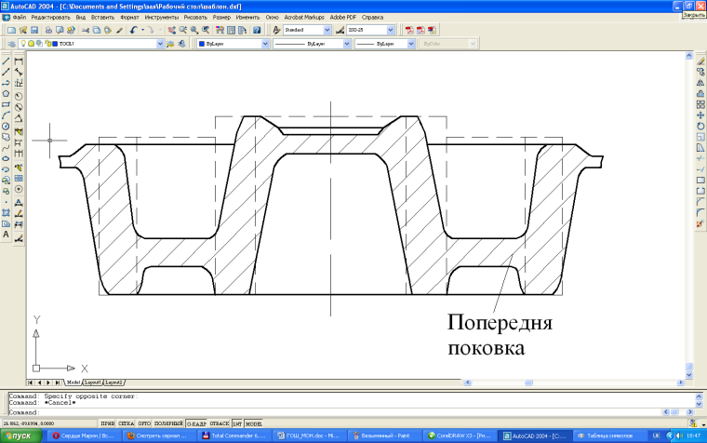
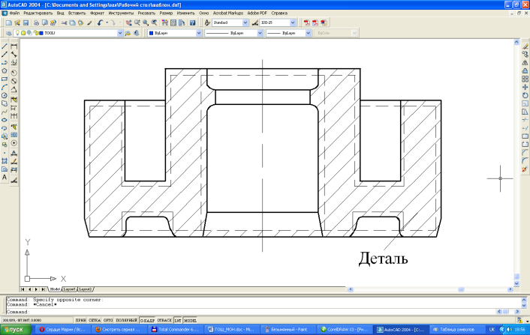
Проектування заглиблень і отворів. Практично можливе отримання наміток отворів (див. рис. 2.2) з діаметром основи
= 24 + 0.0625
,
де
– діаметр поковки, мм.
а – поковка, що спроектована без ухилів; б – поковка, із природними ухилами, що підлягає послідовній правці
Рис. 2.3 – Поковка, що штампується без ухилів із послідовним виправленням

Slide 8
Рекомендації по розрахунку вихідної заготовки і переходів штампування поковок різних конфігурацій
При виборі рівчаків молотових штампів рекомендується попередньо вивчити, як штампують поковки із розподілом металу, аналогічним до даної поковки і такої ж ваги і тільки після цього приступити до вибору рівчаків. Далі необхідно намітити розподіл всіх рівчаків в одному штампі. Якщо всі заготівельні и штампувальні рівчаки не розміщуються в одному штампі, то рекомендується штампувати в двох штампах, що встановлені на рядом стоячих молотах. Бажано здійснювати такий процес при одному нагріванні заготовки і з дотриманням засобів механізації для швидкої передачі заготовки із молота на молот.
Штампування на двох молотах здійснюють також в тому випадку, якщо поковка має складну форму. Тому зсув половини штампу повинен бути мінімальним, а розташування штампувальних рівчаків в двох окремих штампах – центральне.
Поковки 1 групи. 1-а підгрупа. Форма поковки визначає вибір того чи іншого рівчака або комбінації рівчаків. При виборі рівчаків використовують так звану розрахункову заготовку, епюри перетинів розрахункової заготовки і коефіцієнти підкочування.
Побудова розрахункової заготовки і епюри перетинів. Розрахунковою називають умовну заготовку із круглими поперечними перетинами, площі яких дорівнюють сумарній площі відповідних перетинів поковки і облою (рис. 2.4):

Slide 9
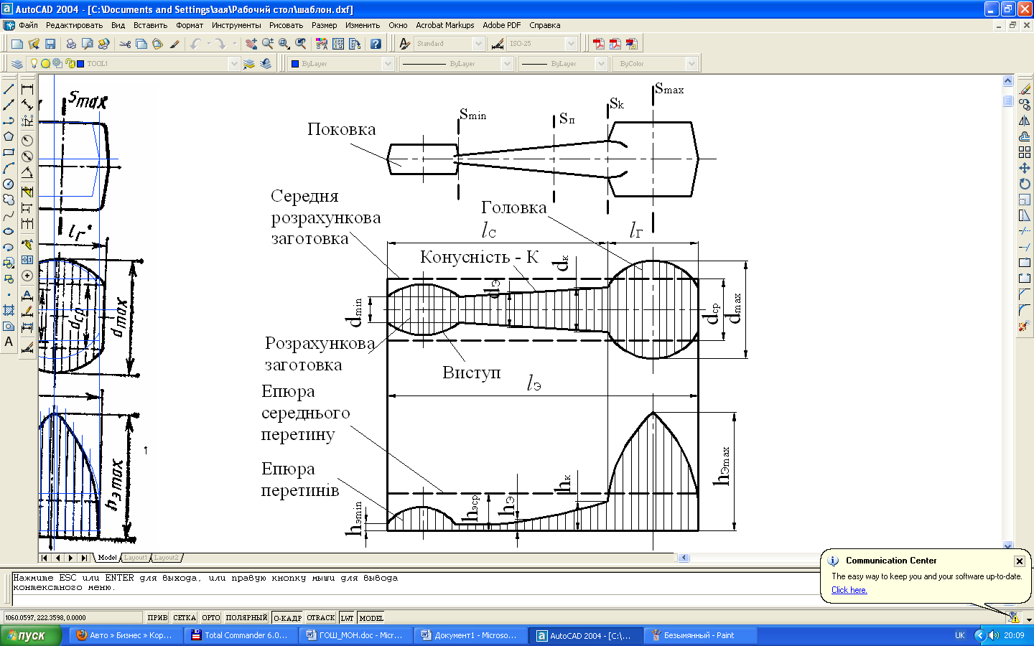
де
– площа поперечного перерізу поковки в довільному місці, що розрахована за нормальними розмірами із додаванням до
вертикальних розмірів половини додатного відхилення;
– площа поперечного перетину розрахункової заготовки в довільному місці;
– площа перетину облою;
– площа перетину облойної канавки, яка встановлюється за табл. 2.1.
Діаметр розрахункової заготовки в будь якому перетині встановлюють із рівняння:
;
.
Розрахувавши ряд значень
для характерних поперечних перетинів поковки, відкладають відрізки отриманих діаметрів по лініям площин цих перетинів,
розподілив їх симетрично по відношенню до вісі і з’єднав послідовно по ділянках прямими лініями характерні точки, отримують
кресленик розрахункової заготовки або епюри приведених діаметрів.
Рис. 2.4 – Елементарна розрахункова заготовка і епюра
її перетинів (по А.В. Ребельскому)

Slide 10
Зображення розрахункової заготовки рекомендується виконувати в масштабі 1:1. Якщо по ординатам відкласти в масштабі М величини площ характерних перетинів
в вигляді відрізків, рівних:
то, з’єднавши кінці цих відрізків, отримаємо епюру поперечних перетинів розрахункової заготовки. Площі окремих її елементів, помножені на прийнятий масштаб М, являють собою об’єми відповідних елементів розрахункової заготовки:
,
де
,
– об’єм любого х-го елементу розрахункової заготовки;
– площа відповідного елементу епюри перетинів.
Об’єм всієї розрахункової заготовки дорівнює:
Середньою розрахунковою заготовкою називають циліндр діаметром
, довжиною, яка дорівнює довжині поковки (
), і об’ємом
, який дорівнює сумі об’ємів поковки
Різність об’ємів середньої заготовки в межах стрижня і стрижня називають надлишковим об’ємом:
де
і облою
стрижня епюри:
встановлюють як об’єм тіла обертання.
Значення
:
іноді зручніше встановлювати через надлишкову площу
.
Якщо головка поковки із отвором або порожниною має на епюрі розрахункової заготовки різку форму, то таку епюру необхідно привести до плавної форми, зберігаючи об’єм незмінним.

Slide 11
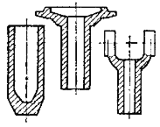
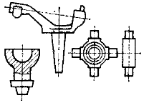
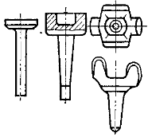





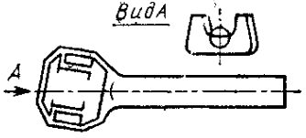






2.2. Штампування на КГШП
Поковки, що штампуються на кривошипних гарячештампувальних пресах (КГШП), розділяють:
в залежності від характеру формоутворення і течії металу при формозміні – на два класи: клас поковок, що одержують з перевагою процесу осадження, і клас поковок, що одержують з перевагою процесу видавлювання;
в залежності від конфігурації та складності виготовлення – на п'ять основних груп (рис. 2.5). Методи виготовлення враховують при виділенні підгруп поковок.
Група | Підгрупа
 | 1 | 2 | 3
I
II
III
IV
V
Рисунок 2.5 – Класифікація поковок що штампуються на КГШП

Slide 12
I група – вісесиметричні поковки, виготовлені осадженням в торець або осадженням з одночасним видавлюванням, тобто поковки круглі в плані або близькі до цієї форми, в тому числі квадратні і близькі до круглих і квадратних в плані, а також поковки з відростками. Поковки 1-ї підгрупи штампують за один перехід, 2-ї і 3-ї підгруп – відповідно за два і три переходи із застосуванням площадки для осадження або заготівельно-підготовчого рівчака. Штампування здійснюють у відкритих і закритих штампах.
II група – поковки подовженої форми з невеликою різницею в площах поперечних перерізів. Штампування здійснюється, як правило, без попередньої підготовки заготовок. Поковки 1-ї підгрупи штампують за один перехід, 2-ї підгрупи – за два. В поковках третьої підгрупи незначну різницю поперечних перерізів отримують при спарюванні поковок; підготовка заготовок, як правило, не потрібна або ж досить перетискного рівчака; штампування здійснюють за три переходи.
III група – поковки подовженої форми зі значною різницею в площах поперечних перерізів. Для виготовлення цих поковок необхідні заготовки, попередньо оброблені висадженням на ГКМ або видавлюванням (1-а підгрупа), згинання на ковальських вальцях або вальцях поперечно-клинової прокатки або на іншому аналогічному обладнанні (2-а підгрупа) і комбінованими процесами (3-а підгрупа). Метал для відростків поковки може бути набраний при місцевому видавлюванні в попередньо-заготівельному рівчаку. При штампуванні поковок з розвилками в попередньому рівчаку застосовують розсікачі.

Slide 13
IV група – поковки із зігнутою віссю. При виготовленні поковок 1-ї підгрупи застосовують штампи з замком; 2-ї підгрупи – згинальні рівчаки, 3-ї підгрупи – штампи з замком і згинальними рівчаками. При штампуванні особливо складних поковок із зігнутою віссю заготовки часто отримують на окремому устаткуванні, а в штампах крім згинальних застосовують всі види рівчаків, у тому числі при необхідності застосовують і розсікачі.
V група – поковки, виготовлені видавлюванням. У поковок типу стрижня з стовщенням (1-а підгрупа) стрижневі елементи утворюються видавлюванням металу в напрямку осі поковки (прямим видавлюванням), а окремі виступи – зворотним видавлюванням (закритою прошивкою). У поковок зі стовщеннями або відростками (2-а підгрупа) видавлювання металу відбувається в напрямках, перпендикулярних до осі поковки, причому видавлювання може бути і комбінованим, тобто разом з поперечним видавлюванням виконують пряме. У поковок з глухою або наскрізною порожниною (3-а підгрупа) порожнисті елементи утворюються видавлюванням металу в замкнуту кільцеву порожнину (заготовки можуть бути суцільними, з отворами і з труб); при виготовленні поковок з порожнинами або виступами з двох сторін застосовують рознімні матриці і двосторонній рух пуансонів.
При штампуванні на КГШП отримують поковки, більш близькі за формою до готової деталі, більш точні за розмірами, ніж при штампуванні на молотах (рис. 2.6), а також поковки подовженої форми (штампування осадженням в торець; рис. 2.7), причому лінія розніму може бути прийнята більш простою. Це призводить до спрощення конструкцій основного і обрізного штампів. Наявність виштовхувачів дозволяє штампувати в напрямку, паралельному осі повзуна, в результаті чого спрощується конструкція поковки, знижується її маса і зменшується задирок, що, в свою чергу, веде до підвищення коефіцієнта використання металу.

Slide 14
Вибір облойної канавки, розрахунок вихідної заготовки і переходів штампування
Штампування осадженням в відкритих штампах
Об'єм заготовки розраховується за формулою
Vзг = Vп + Vо + Vуг
де Vп – об’єм поковки; Vуг – втрати на угар; при нагріванні в полум'яних печах з окислювальним нагріванням становлять 2% від маси (об’єму) поковки; для без окислювального нагрівання при утворенні окалини на шляху від нагрівача до пресу втрати на угар можуть бути прийняті рівними 0.7-0.8%; Vо – об’єм облою. Об’єм облою при штампуванні на КГШП:
Vо = Vмост + Vмаг = p (b h₃+ h₂ B)
Значення h₃ і b визначаються за табл. 2.2; h₂ = 2 h₃. Для поковки масою до 0.5 кг приймають В = 10 мм, масою до 2 кг В = 15 мм, при масі більше 2 кг В = 20 мм. Якщо поковки мають складну форму, а облой утворюється в попередньому штампувальному рівчаку значення В подвоюють.
У табл. 2.2 наведені розміри облойних канавок (рис. 2.6), а також значення радіусів закруглень кромок фігури рівчака в залежності від глибини Н порожнини фігури.
На рис. 2.6 наведені чотири типи канавок. Тип I – основний (найбільш поширений). Магазин канавки повністю відкритий з одного боку. Так як нижня половина штампа прогрівається швидше верхньої, то для збільшення стійкості штампу місток (поріг канавки) розташовують у верхній частині штампа.

Slide 15
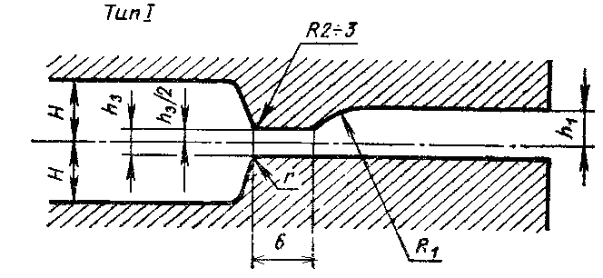
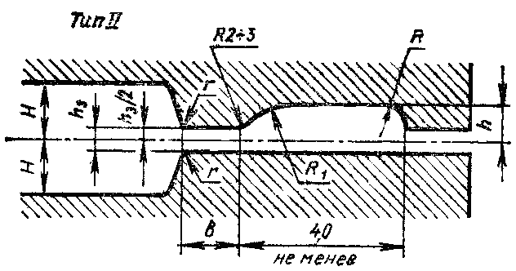
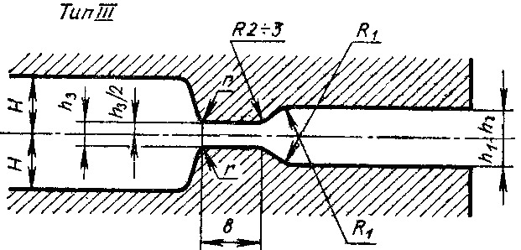
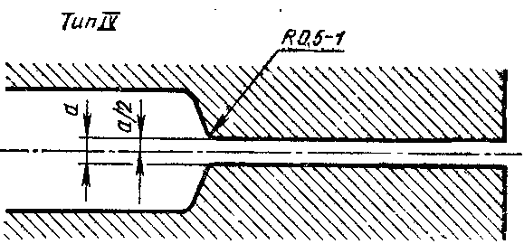
Рис. 2.6 – Типи облойних канавок (розміри, мм)

Slide 16
Таблиця 2.2 – Розміри (мм) облойних канавок штампів КГШП
Зусилля пресу, МН | ho |  | a |  | b | h | R
6.3 10 16 20 25 31.5-40 50-63 | 1.0-1.5 1.5-2.0 2.0-2.5 2.5-3.0 2.5-3.0 3.5-4.0 4.5-5.0 |  | 0.6-1.0 1.0-1.5 1.2-1.6 1.4-1.8 1.6-2.0 2.0-2.5 3.0-3.5 |  | 4-5 4-6 5-6 6 6 6-8 8-12 | 5 6 6 6-8 6-8 8 9-12 | 15 15 20 20 20 25 30
H | 1-3 | 3-8 | 8-20 | 20-30 | 30-60 | 60-80 | Св. 80
R | 0.5 | 1.0 | 1.5 | 2.0 | 3.0 | 3.5-4.0 | 5-6
Тип II – магазин канавки напівзакритий. Такі канавки застосовують для зменшення механічної обробки, якщо кромка рівчака відокремлена від краю вставки.
Тип III – з двостороннім відкритим магазином. Використовують на ділянках рівчака з надмірним витисненням металу в облой.
Тип IV – канавка є гладким зазором. Застосовують у вставках, призначених для гарячого калібрування в тих випадках, коли об’єм облою невеликий.
Креслення епюри діаметрів і перерізів обов'язково, так як це дозволяє визначити, до якої підгрупі віднести поковку і виявити умови підготовки заготовки до штампування. Для спарених і багатоштучних поковок викреслюють загальну епюру для визначення профілю заготовки, яка підготовлюється на інших агрегатах.

Slide 17

В штампах КГШП застосовують рівчаки (і відповідно переходи): для осадження, перетискні, згинальні, штампувальні заготівельно-попередні, попередні і кінцеві, калібрувальні, правочні; в окремих випадках обрізні і прошивні, іноді підкочувальні.
Поковки I групи. Діаметр заготовки вибирають з урахуванням її зручного укладання в штампувальному рівчаку, забезпечення найкращих умов течії металу і відрізання
Заготовки осаджують на плоских рівчаках або в спеціальних формувальних рівчаках з метою забезпечення фіксації заготовки в штампувальному рівчаку. Якщо діаметр заготовки менше або дорівнює діаметру порожнини для формування, виконують осадження (рис. 2.7. а), якщо діаметр більше діаметра порожнини – осадження з видавлюванням (рис. 2.7. б).
Рекомендуються наступні штампувальні переходи:
штампування в одному кінцевому рівчаку для поковок простої форми з плавними переходами від перетину до перетину, невеликою різницею в діаметрах заготовки і поковки, без виступаючих ребер та бобишок (I-а підгрупа) при нагріванні заготовок з мінімальною окалиною;

Slide 18
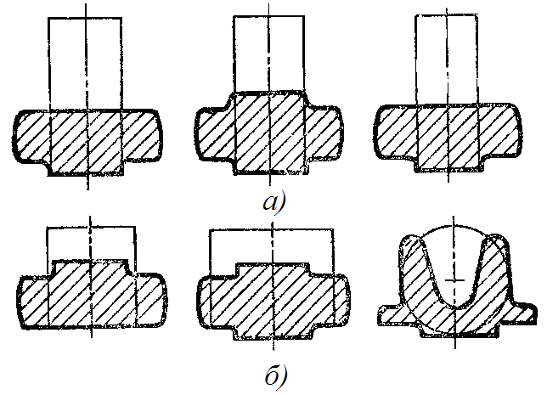
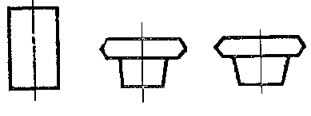
а – фасонування з осадженням; б – фасонування з видавлюванням
Рис. 2.7 – Схеми фасонування
осадження і кінцеве штампування – поковки нескладної форми при діаметрі заготовки значно менше, ніж діаметр поковки (2-а підгрупа);
попереднє і кінцеве штампування (рис. 2.8) – поковки складної форми при незначній різниці в діаметрах заготовки і поковки;
Рис. 2.8 – Штампування в попередньому і кінцевому рівчаках
осадження, попереднє і кінцеве штампування (рис. 2.9) – поковки складної форми при значній різниці в діаметрах
заготовки і поковки (3-я підгрупа);

Slide 19
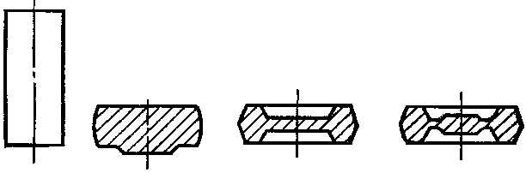
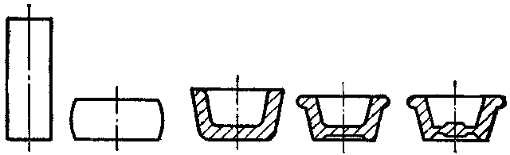
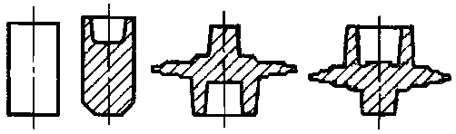
Рис. 2.9 – Штампування в трьох рівчаках
осадження, фасонування, попереднє і кінцеве штампування (рис. 2.10) – складні поковки, з глибокими порожнинами або високими виступами.
а) б)
а – штампування в чотири переходи; б – в три переходи
Рис. 2.10 – Багато перехідне штампування

Slide 20
2.3. Штампування на ГКМ
Поковки, що виготовляються на ГКМ, в залежності від їх форми та технологічних особливостей штампування можна поділити на шість груп.
I група. Поковки типу стрижня із стовщенням.
Розміри поперечного перерізу вихідної заготовки зберігаються в стрижневій частини поковки незмінними.
Формозміна здійснюють висадженням. Крім кінцеого формувального рівчака використовують набірні, попередні
формувальні, обрізні і відрізні рівчаки, а також затискові, перетискні і підйомні елементи рівчаків.
1-а підгрупа. Поковки з одним круглим або складної форми стовщенням на кінці стрижня.
На вибір заготовки впливають діаметр d заготовки і довжина 1_{с} стрижневою частини поковки: при
l.5d використовують пруткову заготовку; при
l.5d мірну заготовку.
Відрізку поковки від прутка здійснюють зсувом поковки при ході рухомої матриці. Якщо d > 20 мм, то відрізанню
заготовки передує її перетиск або обрізку проводять в два переходи: надрізання в першому рівчаку і кінцева відрізка у другому.
При штампуванні пруткової заготовки використовують передній упор; при штампуванні мірної заготовки задній упор.

Slide 21
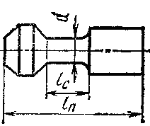

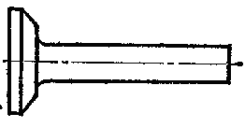
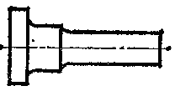
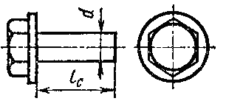
Позначення | Форма стовщення | Особливості штампування | Ескіз
А | Приблизно з постійною площею перетину або збільшується в напрямку від торця до стрижня | Краще розташування формувальний рівчак в пуансоні
Б | Площа поперечного перерізу збільшується в торцевій частині | Формувальні рівчаки розташовані в матрицях
В | Площа поперечного перерізу збільшується в середній частині | Краще розташування формувального рівчака: частково в матрицях, частково в пуансоні
Г | Торцевий фланець переходить у стрижня в уступ | Формувальний рівчак розташований частково або повністю в матрицях
2-а підгрупа. Поковки з двома стовщеннями,
розташованими на кінцях стрижня.
Рис. 2.11 – Ескіз типової поковки

Slide 22
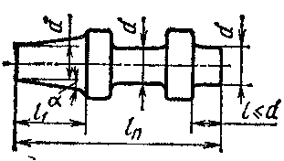
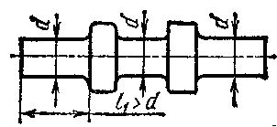
Технологічний процес залежить від об’єму стовщень, діаметра d заготовки, довжини стержня l_{с} поковки і довжини матриць.
Третя підгрупа. Поковки з одним або декількома стовщеннями, розташованими вздовж стрижня.
Уточненню підлягає необхідність використання ковзних матриць, коли довжина ділянки l₁ дозволяє розмістити його в пуансоні
Позначення | Особливість поковки | Особливість штампування | Ескіз
А | Стовщення розташовані на деякій відстані від торця стрижня | Висадження стовщення проводять в пуансоні або матрицях (кінцеву ділянку l₁ розміщують в пуансоні). При ухили рівні . При наявності двох стовщень штампування здійснюють з поворотом заготовки на 180 °
Б | Стовщення розташовані уздовж стрижня. Ділянки стержня виконані без ухилів | Використовують штампи з ковзними матрицями
Таблиця 2.4 – Типи поковок

Slide 23
II група. Поковки типу кілець і втулок.
Розміри поперечного перерізу в порівнянні з вихідною заготовкою змінюються на всіх ділянках поковок.
Формозміна поковки здійснюється висадкою і прошивкою, а закінчується операцією пробивання. Найчастіше поковки штампують з пруткових заготовок з використанням переднього упору і відділенням поковки від прутка при пробиванні.
III група. Поковки з порожнинами (глухими отворами).
По конфігурації зовнішніх і внутрішніх поверхонь поковки цієї групи аналогічні поковка II групи. У технологічному відношенні вони відрізняються від попередньої групи відсутністю операції пробивання.
Формозміна здійснюють висадженням і прошивкою. Крім кінцевого формувального рівчака можуть бути використані набірні, попередні формувально – прошивні, відрізні і обрізні рівчаки з затисковими, перетискними і відрізними елементами.
1-а підгрупа. Поковки з односторонніми порожнинами.
Штампування проводять з переднім упором в основному від пруткової заготовки. Відділення поковки від прутка здійснюють в відрізному рівчаку з попередніми перетиском і подальшим зсувом при ході рухомої матриці. Рідше застосовують двох перехідне (і більше) відрізання в відрізних вставках штампувальних рівчаків зсувом прутка при ході рухомої матриці.

Slide 24
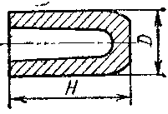
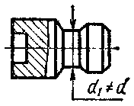
Позначення | Особливість поковки | Особливість штампування | Ескіз
А | З неглибокою порожниною або без неї, з розмірами поперечних перерізів, що відрізняються від розміру d вихідного прутка | Операції формозміни та штампувальні рівчаки (елементи рівчаків) для поковок цього типу аналогічні операціями формозміни та штампувальним рівчакам (елементам рівчаків) для поковок I групи 1-ї підгрупи. Порожнини отримують прошиванням в поєднанні з висадженням, як і у поковках II групи 1-ї підгрупи
Б | Гладкі з глибокою порожниною | Особливості штампування аналогічні штампуванню поковок гладких циліндричних втулок (II-2-A). При великій довжині Н поковки раціонально вибирати вихідну заготовку на дві поковки і, застосовуючи поступове перетиск прутка, проводити штампування з поворотом. Завдяки перетисканню затискова частина рівчака має мінімальну довжину, рівну (1 .. 1.5) d.
Таблиця 2.5 – Типи поковок

Slide 25
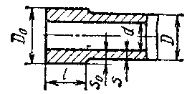
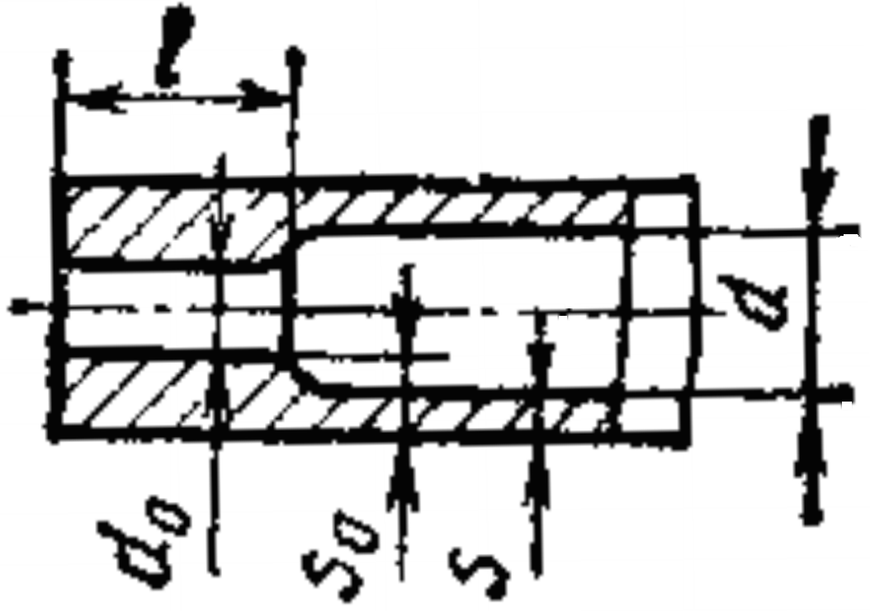
IV група. Порожні поковки, що штампуються з труб.
До цієї групи відносять поковки, розміри поперечних перерізів яких змінюються переважно на кінцевих ділянках труби. Стовщення в середній частині труби отримують так само, як у поковках I групи 3-ї підгрупи.
1-а підгрупа. Поковки зі стовщеною стінкою.
Стовщення стінки здійснюють висадженням з подальшим її стоншенням в тому випадку, якщо формозміна стовщення завершується роздачею
Таблиця 2.6 – Типи поковок
Позначення |  | Особливість поковки | Особливість штампування | Ескіз
А |  | Зі зменшеним внутрішнім діаметром труби | Форма стовщення зручна для набору металу, що здійснюється висадженням. При великій довжині частини l що висаджується в першому переході збільшують товщину стінки s до 0.75 s₀ і в другому – до s₀. Таке ведення процесу запобігає утворенню поздовжньої і торцевої задирок і сприяє кращому видаленню окалини
Б |  | Зі збільшеним зовнішнім діаметром труби | Форма стовщення менш зручна для набору металу висадженням в порівнянні з попередньою поковкою. За один перехід можна отримати стовщення з товщиною стінки . При і можна проводити стовщення стінки в два переходи. У першому переході здійснюють висадження зі зменшенням внутрішнього діаметра труби не більше ніж в 2 рази, у другому роздачу труби до первісного внутрішнього діаметра і необхідного зовнішнього. При і висадження проводять в три переходи з двома-трьома нагріваннями. У перших двох переходах висаджують метал труби із зменшенням її внутрішнього діаметра і в третьому переході проводять роздачу. При і висадження виконують в чотири переходи. У першому переході висаджують метал всередину труби зі зменшенням d на 25%, у другому одночасно всередину і назовні зі зменшенням d на 50%, у третьому переході висаджують метал із збільшенням зовнішнього діаметра.

Slide 26
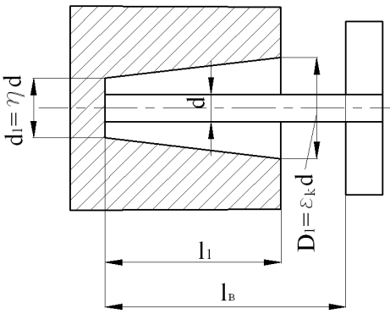
Висадження в конічну порожнину. Розрахунок розмірів набірних переходів.
Для першого набірного переходу (
=1)
Для другого, третього …. і
-го переходів
Рис. 2.7 – Схема першого набірного переходу
Діаметр меншої основи
;
,
де
– номер набірного переходу
Діаметр більшої основи
;
Номер переходу | Вихідний діаметр, мм
 | < 20 | > 20 < 40 | > 40 < 60 | > 60 < 80
1 | 1.07 | 1.09 | 1.11 | 1.13
2 | 1.05 | 1.06 | 1.08 | 1.09
3 | 1.04 | 1.05 | 1.07 | 1.08
4 | 1.03 | 1.04 | 1.05 | 1.06
5 | 1.02 | 1.03 | 1.04 | 1.08
.
Довжина конічного стовщення
,
де
– коефіцієнт запасу простору (табл. 3.16),
– об’єм частини прутка що висаджується.
Таблиця 2.7 – Значення коефіцієнту

Slide 27
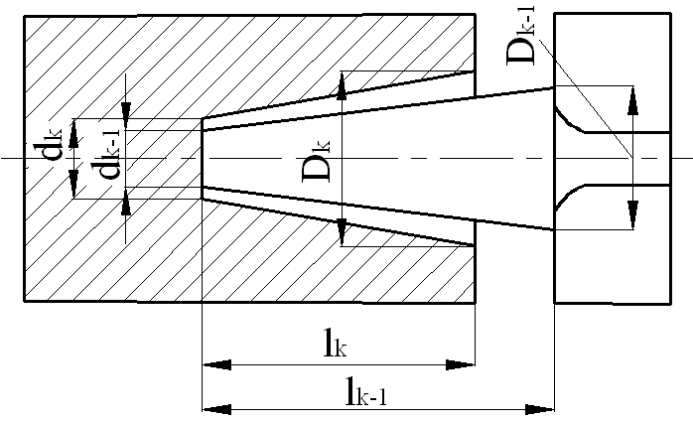
Рис. 2.8 – Схема
–го набірного переходу
;
;
.
Якщо
, то необхідний
-й набір.
Діаметр меншої основи
;
.
Діаметр більшої основи
;
.
Довжина конічного стовщення
,
де
– коефіцієнт запасу простору.
Якщо поковка має складну форму то розрахунок необхідно вести за розрахунковим конусом або розрахунковому циліндру.

Slide 28
Дякубю за увагу!!!

